Slide 1

МОЩНОСТЬ В ЦЕПИ
ГАРМОНИЧЕСКОГО ТОКА
Отделение промышленных технологий
Электротехника 1.3

Slide 2
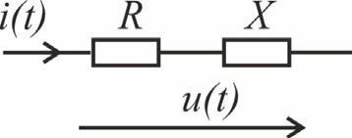
u(t) = U_{m} sin ωt
i(t) = I_{m} sin(ωt − ϕ)
МГНОВЕННАЯ МОЩНОСТЬ
p = ui = U_{m} I_{m} sin ωt ⋅ sin(ωt − ϕ) = UI [cos ϕ − cos(2ωt − ϕ)]
АКТИВНАЯ МОЩНОСТЬ [Bт]
₁ T
U_{m} I_{m}
2
P =
∫ pdt =
cos ϕ = UI cos ϕ
T ₀
cos ϕ - коэффициент мощности
P = I ²R = ^{UR2}
R

Slide 3

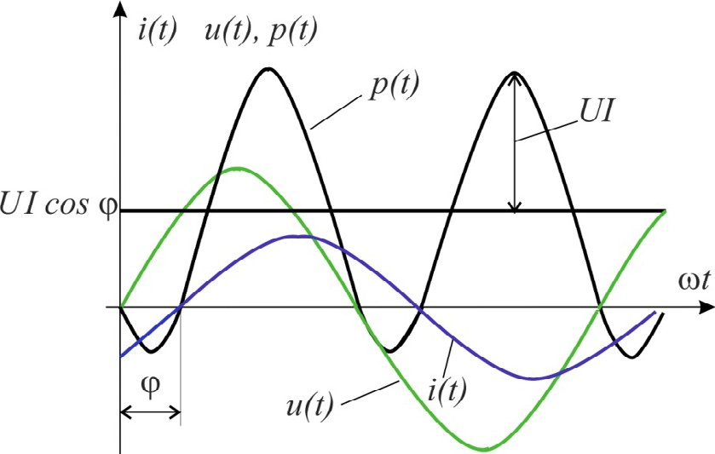
p = ui = U_{m} I_{m} sin ωt ⋅ sin(ωt − ϕ) = UI [cos ϕ − cos(2ωt − ϕ)]
Z = R² + X ²
ПОЛНАЯ МОЩНОСТЬ [BА]
S = UI = I ²Z = ^{U 2}
Z

Slide 4
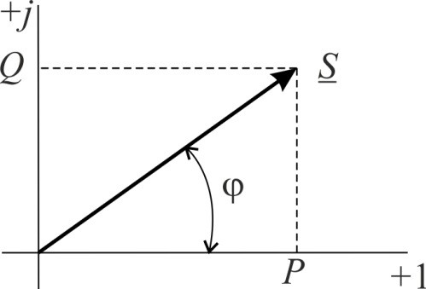
РЕАКТИВНАЯ МОЩНОСТЬ [BАр]
_{U X} 2
X
Q = UI sin ϕ
2
Q = I X =
КОМПЛЕКС ПОЛНОЙ МОЩНОСТИ
S = U ⋅ I *
S = Ue ^{jψ u} Ie^{− jψ i} = UIe ^{j (ψ u −ψ i )} = UIe ^{jϕ} = Se ^{jϕ}
S = P + jQ
P = S ⋅ cos ϕ
Q = S ⋅ sin ϕ
S = P² + Q²

Slide 5
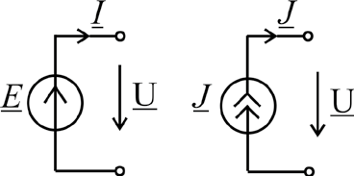
УРАВНЕНИЕ БАЛАНСА МОЩНОСТЕЙ В КОМПЛЕКСНОЙ ФОРМЕ
N M
H
∑ E_{k} I * + ∑U
J * = ∑ I ² Z
k
k k
k
k
k =1
k =1
k =1
Re(E I
* ₎
Re(U J
* ₎
N
M
H
∑
∑
2
∑ k
k k
+
k
k
=
I R
k
k =1
k =1
k =1
N
Im(E I )+
M
Im(U J )=
H
∑
*
∑
*
2
∑ k
I X
k k
k
k
k
k =1
k =1
k =1

Slide 6
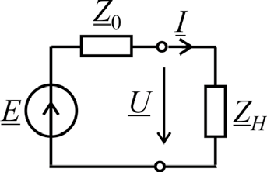
УСЛОВИЕ ПЕРЕДАЧИ МАКСИМУМА АКТИВНОЙ МОЩНОСТИ ОТ ИСТОЧНИКА В НАГРУЗКУ
P = UI cos ϕ
Z₀ = R₀ + jX₀ Z_{Н} = R_{Н} + jX_{Н}
2
⎞2
⎛
⎟
⎛
⎞
⎜
E
P = I ²R
₌ ⎜ E ⎟
R
₌ ⎜ ⎟
R
н н
⎜
⎟
н
⎜
( ) ( )
⎟
н
⎜ Z ₀ + Z _{н} ⎟
⎜
R + R
2
+ X + X
2
⎟
⎝
⎠
⎜
0
н
0
н
⎟
⎝
⎠
Р=Р_{max} при Х_{Н}= -Х₀ и R_{Н}= R₀

Slide 7
СПАСИБО ЗА ВНИМАНИЕ!

